Slide 1
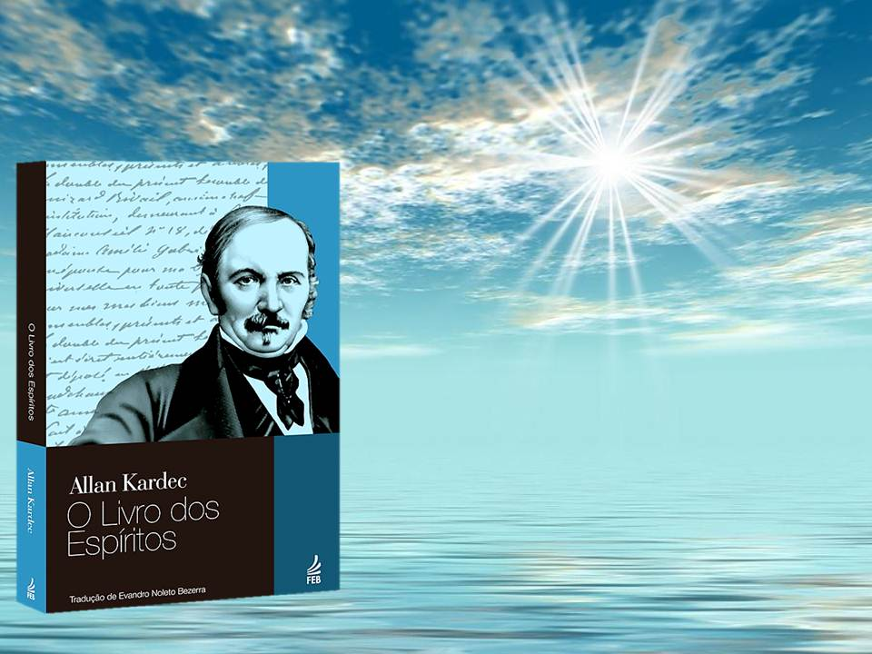
O LIVRO DOS ESPÍRITOS
2ª PARTE
DO MUNDO DOS
ESPÍRITOS

Slide 2
CAPÍTULO VI
DA VIDA ESPÍRITA
RELAÇÕES DE
SIMPATIA E DE ANTIPATIA ENTRE
OS ESPÍRITOS.
METADES ETERNAS
PERCEPÇÕES,
SENSAÇÕES E SOFRIMENTOS DOS ESPÍRITOS
COMEMORAÇÃO
DOS MORTOS.
FUNERAIS
AS RELAÇÕES NO
ALÉM-TÚMULO
RECORDAÇÃO
DA EXISTÊNCIA CORPÓREA
ESCOLHA DAS
PROVAS
ENSAIO TEÓRICO DA SENSAÇÃO DOS ESPÍRITOS
ESPÍRITOS ERRANTES
MUNDOS
TRANSITÓRIOS

Slide 3
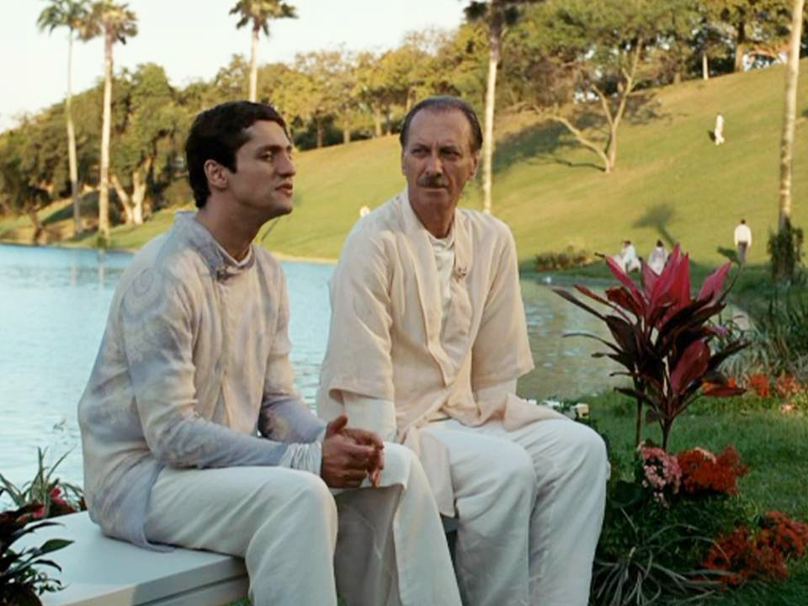
ESPÍRITOS ERRANTES
SÃO OS ESPÍRITOS QUE PERMANECEM
NO MUNDO ESPIRITUAL, ENQUANTO AGUARDAM NOVA REENCARNAÇÃO.
ESTUDAM, TRABALHAM E PROCURAM MEIOS DE ELEVAR-SE.
PODEM MELHORAR-SE MUITO.

Slide 4
O ESTADO DE ERRATICIDADE
DURAÇÃO: ALGUMAS HORAS OU
MILHARES DE SÉCULOS.
NUNCA É PERPÉTUO.

Slide 5
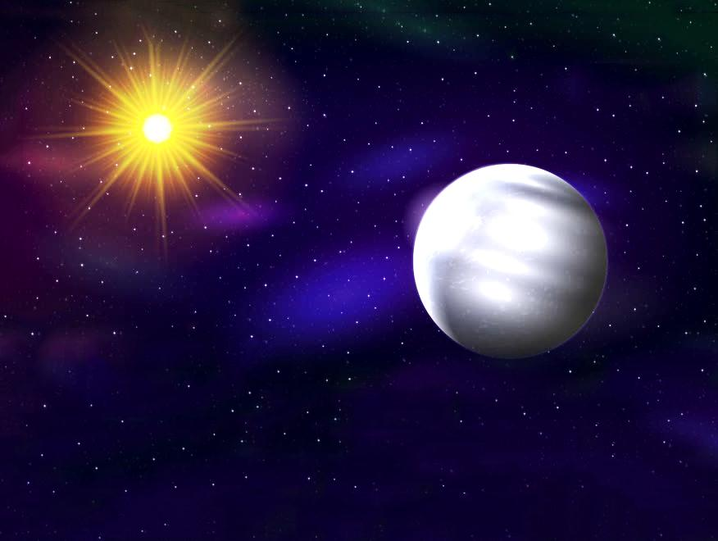
MUNDOS TRANSITÓRIOS
SÃO:
HABITAÇÕES TEMPORÁRIAS DESTINADAS AOS ESPÍRITOS ERRANTES.
GRADUADOS DE ACORDO COM
A NATUREZA DOS ESPÍRITOS
QUE OS HABITARÃO.
ESTAÇÕES OU PONTOS
DE REPOUSO.

Slide 6

PERCEPÇÕES NOS
ESPÍRITOS
LOCALIZAM-SE EM TODO O SER.
OS SUPERIORES VÊEM E OUVEM
O QUE QUEREM.
CONSERVAM AS QUE TINHAM
QUANDO ENCARNADOS.
SÃO AMPLIADAS SEM O
CORPO FÍSICO.
DEPENDEM DA EVOLUÇÃO.
ADQUIREM OUTRAS E SÃO ILIMITADAS.

Slide 7
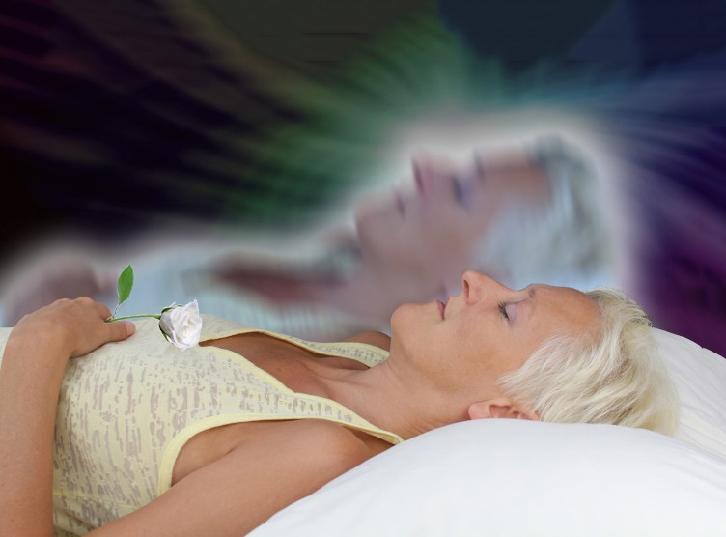
SENSAÇÕES NOS ESPÍRITOS
AS SENSAÇÕES AGRADÁVEIS OU DESAGRADÁVEIS SÃO TRANSMITIDAS
PELO PERISPÍRITO AO ESPÍRITO.
QUANTO MAIS DESMATERIALIZADOS,
MENOS SENSAÇÕES DOLOROSAS TERÃO.
DEPENDEM DA EVOLUÇÃO.

Slide 8
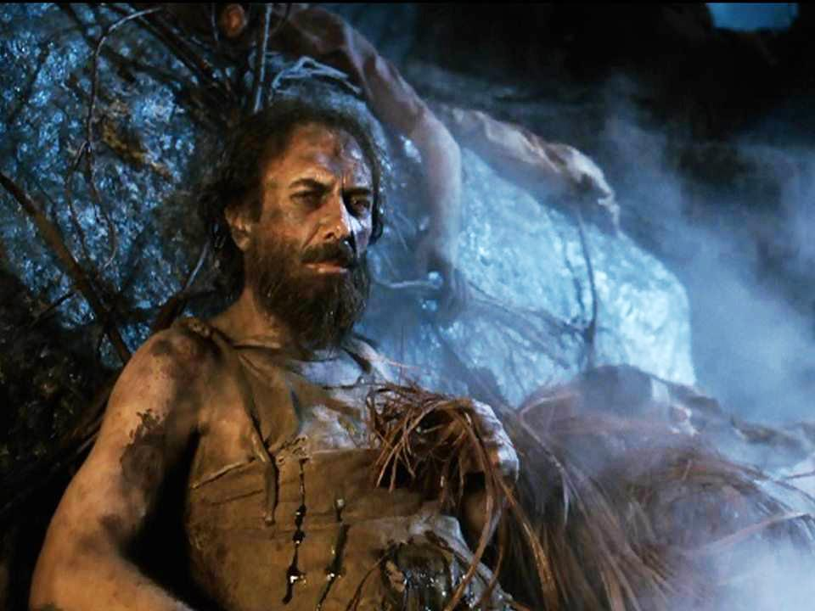
SENSAÇÕES NOS ESPÍRITOS INFERIORES
RESULTAM DA
INFLUÊNCIA DA
MATÉRIA.
NECESSIDADES FISIOLÓGICAS.
FADIGA,
REPOUSO.
FRIO,
CALOR.
FOME,
SEDE.
PODEM SER
TEMPORÁRIAS.

Slide 9
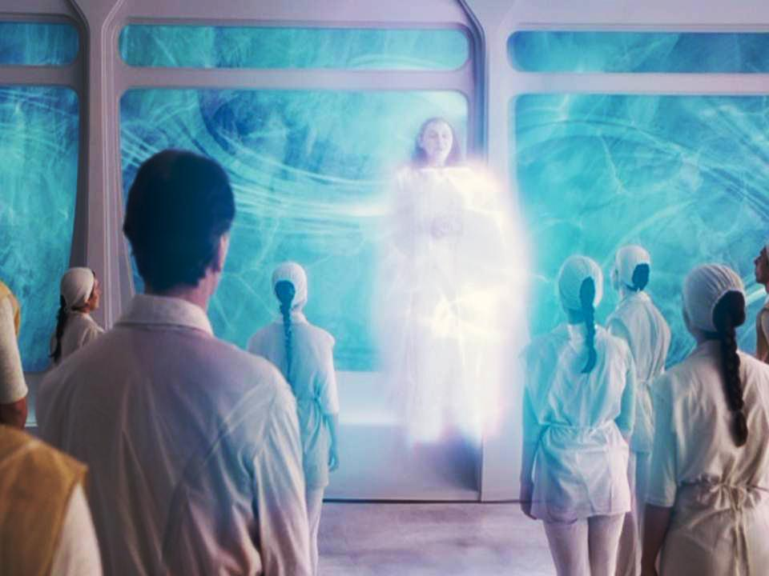
SENSAÇÕES NOS ESPÍRITOS SUPERIORES
AÇÃO É INTELECTUAL.
REPOUSO É MORAL.
ALIMENTAM-SE ABSORVENDO
PELA RESPIRAÇÃO AS ENERGIAS
DA NATUREZA.
NÃO SENTEM FADIGA E NÃO
NECESSITAM DE REPOUSO.

Slide 10

CONHECIMENTOS DOS ESPÍRITOS
ELES SABEM
TUDO?
QUANTO MAIS SE APROXIMAM DA PERFEIÇÃO, MAIS SABEM.
OS INFERIORES SÃO MAIS OU MENOS IGNORANTES ACERCA DE TUDO.
OS SUPERIORES SABEM MUITO.

Slide 11
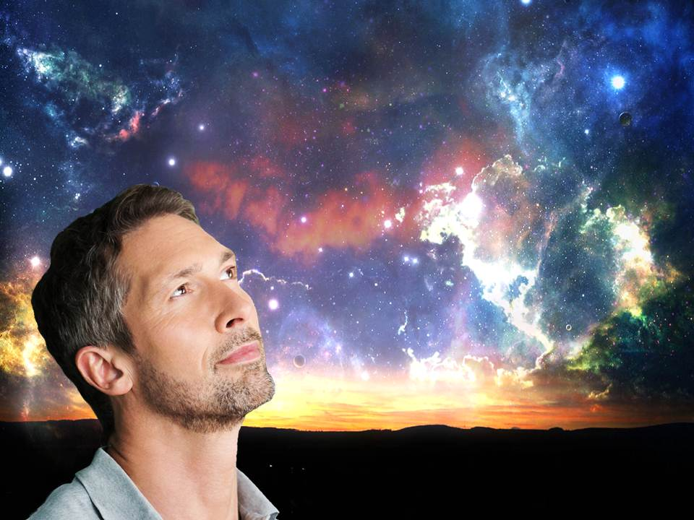
OS ESPÍRITOS VÊEM DEUS?
OS ESPÍRITOS INFERIORES O
SENTEM E O
PRESSENTEM.
OS ESPÍRITOS
PUROS VÊEM E COMPREENDEM
DEUS.

Slide 12
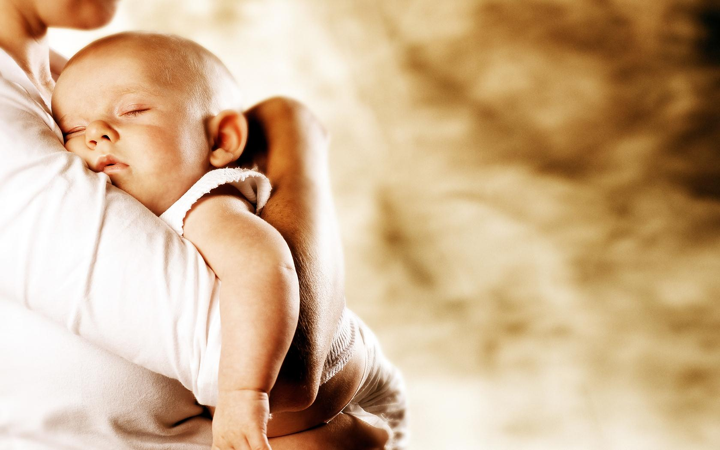
EXISTÊNCIA IMPOSTA
ESCOLHA DAS PROVAS
QUANDO NÃO SE MOSTRA APTO A COMPREENDER
O QUE LHE SERIA MAIS ÚTIL.
O PRÓPRIO ESPÍRITO
ESCOLHE.

Slide 13
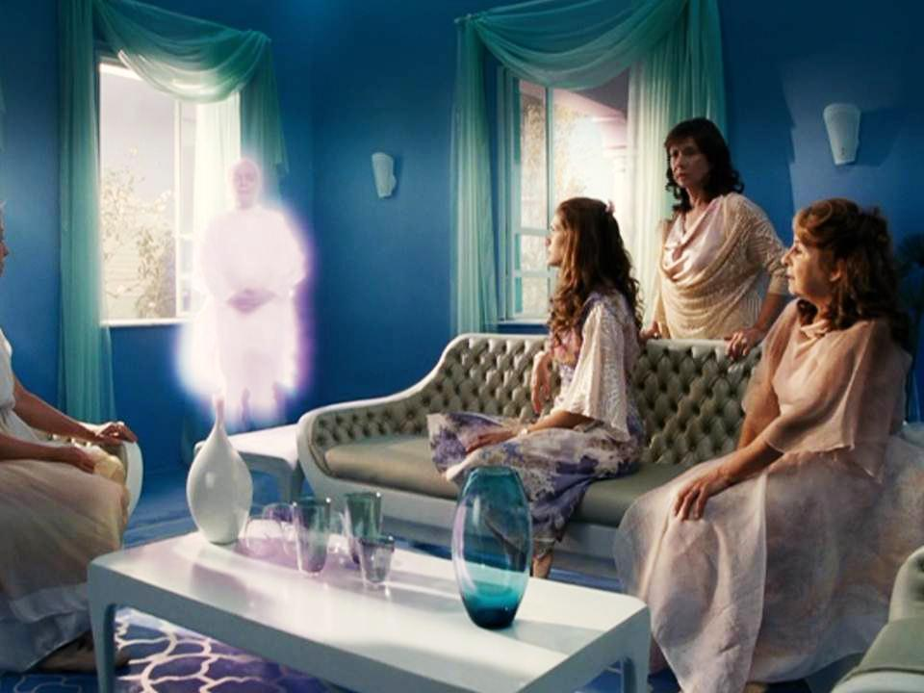
AS RELAÇÕES NO
MUNDO ESPIRITUAL
OS ESPÍRITOS SE REÚNEM E SE RELACIONAM CONFORME OS LAÇOS
DE AFINIDADE E PELOS OBJETIVOS
A QUE VISAM.
AS SIMPATIAS ESTÃO RELACIONADAS
COM A SEMELHANÇA DOS GRAUS
DE ELEVAÇÃO.
FORMAM GRUPOS OU FAMÍLIAS
PELAS SIMPATIAS QUE NUTREM.

Slide 14

E O RELACIONAMENTO COM AQUELES A
QUEM FIZEMOS
MAL
OS MAUS:
PODEM GUARDAR RESSENTIMENTOS.
PODEM PERSEGUIR ATÉ EM OUTRA EXISTÊNCIA.
OS BONS:
PERDOAM

Slide 15
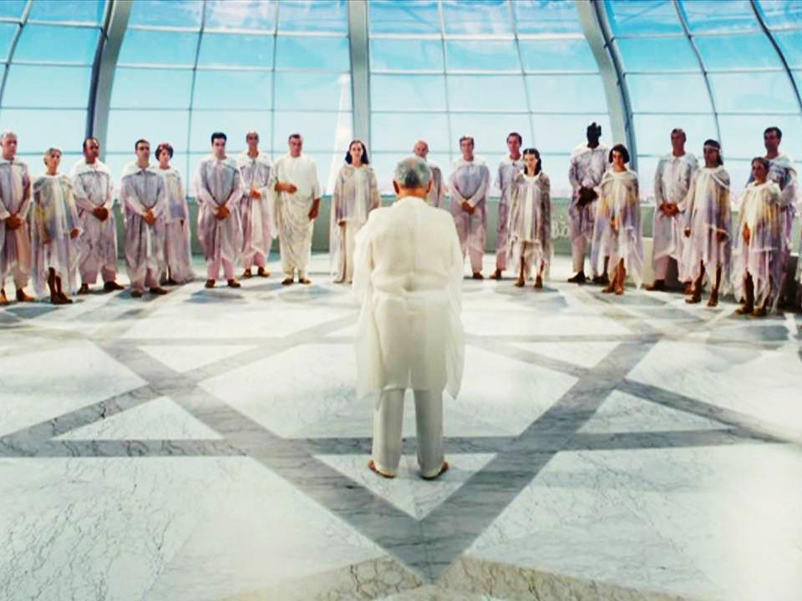
AUTORIDADE E SUBORDINAÇÃO
AUTORIDADE:
CORRESPONDE AO GRAU DE SUPERIORIDADE.
SUBORDINAÇÃO: É IRRESISTÍVEL.

Slide 16

COMO SE COMUNICAM?
OS ESPÍRITOS INFERIORES:
COMO OS ENCARNADOS.
OS ESPÍRITOS SUPERIORES:
PELO PENSAMENTO.

Slide 17

O FLUIDO UNIVERSAL
É O VEÍCULO DE TRANSMISSÃO
DOS PENSAMENTOS DOS ESPÍRITOS.

Slide 18
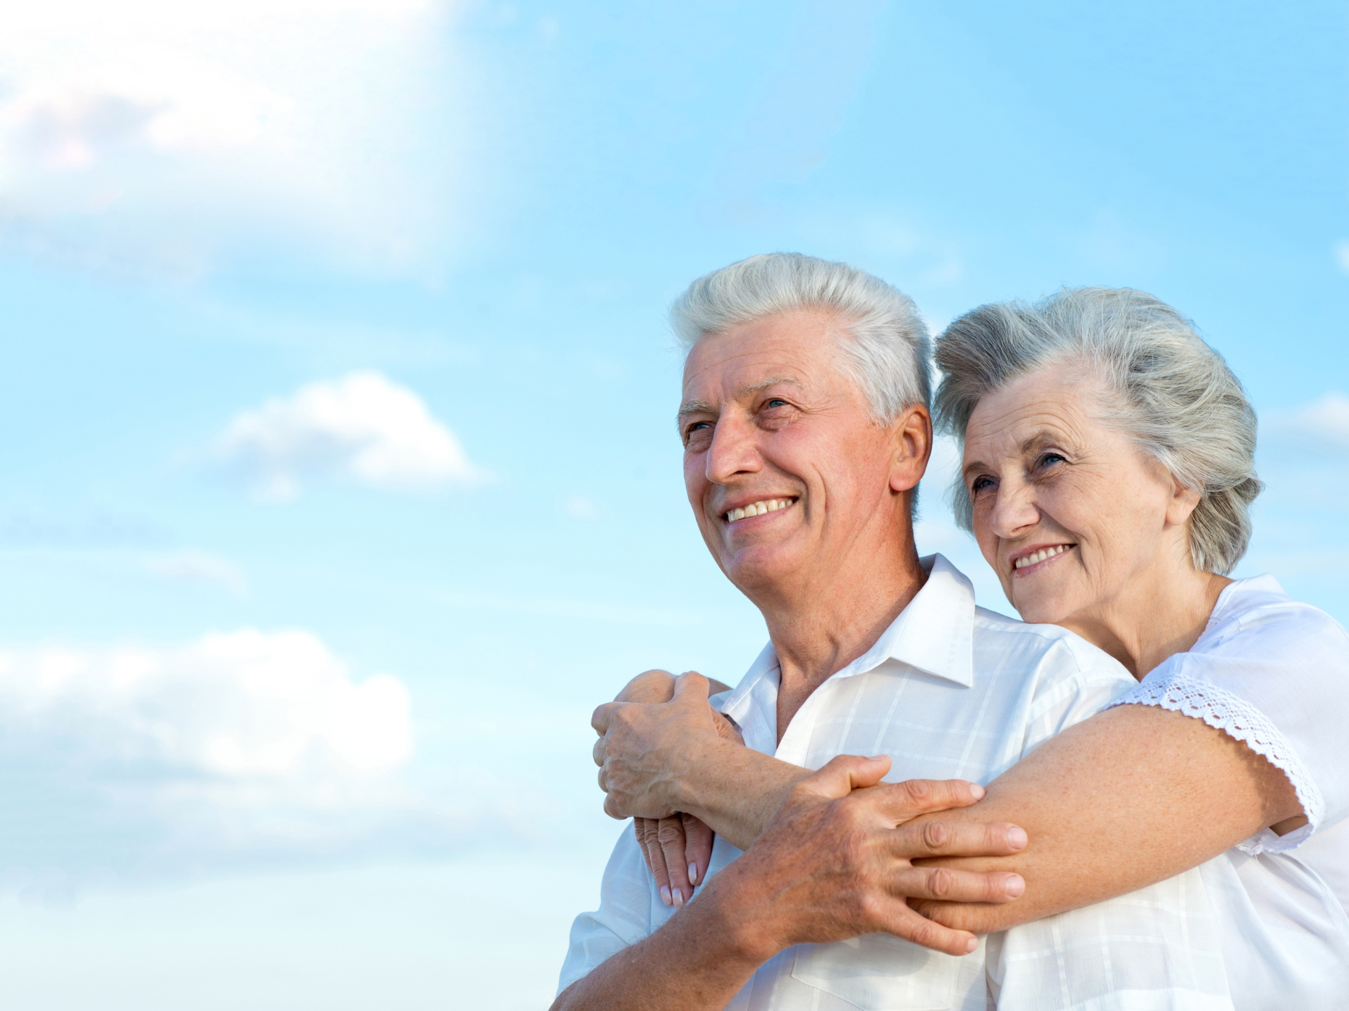
ALMAS GÊMEAS
IDEIA DE QUE, CRIADOS UM PARA
O OUTRO, DOIS ESPÍRITOS TENHAM, FATALMENTE, QUE
SE UNIR UM DIA.
REPRESENTA A UNIÃO DE DOIS ESPÍRITOS SIMPÁTICOS.
A TEORIA DAS METADES ETERNAS NÃO DEVE
SER ACEITA.
É UMA SIMPLES FIGURA.

Slide 19
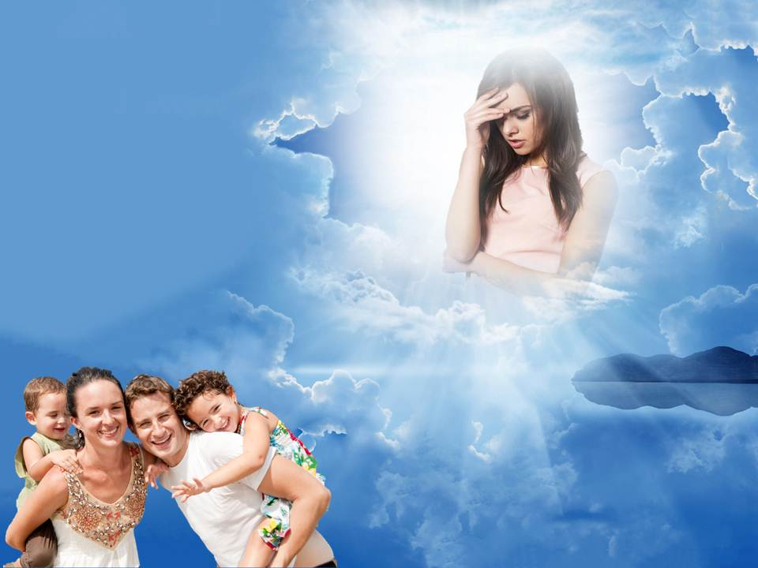
RECORDAÇÃO DA EXISTÊNCIA CORPORAL
PODERÁ LEMBRAR-SE DOS PORMENORES, SE HOUVER UTILIDADE.
GERALMENTE NÃO SURGE
IMEDIATAMENTE.
AS LEMBRANÇAS VÊM GRADUALMENTE.

Slide 20
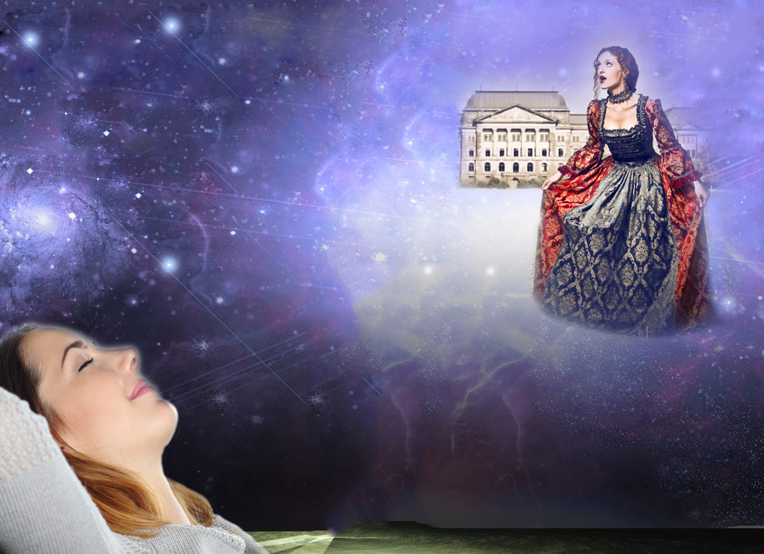
LEMBRANÇAS DAS VIDAS PASSADAS
PODERÁ RECORDAR DOS
FATOS PRINCIPAIS QUE CONTRIBUAM PARA A
SUA MELHORIA.
NÃO OCORRE DE MODO ABSOLUTO.

Slide 21
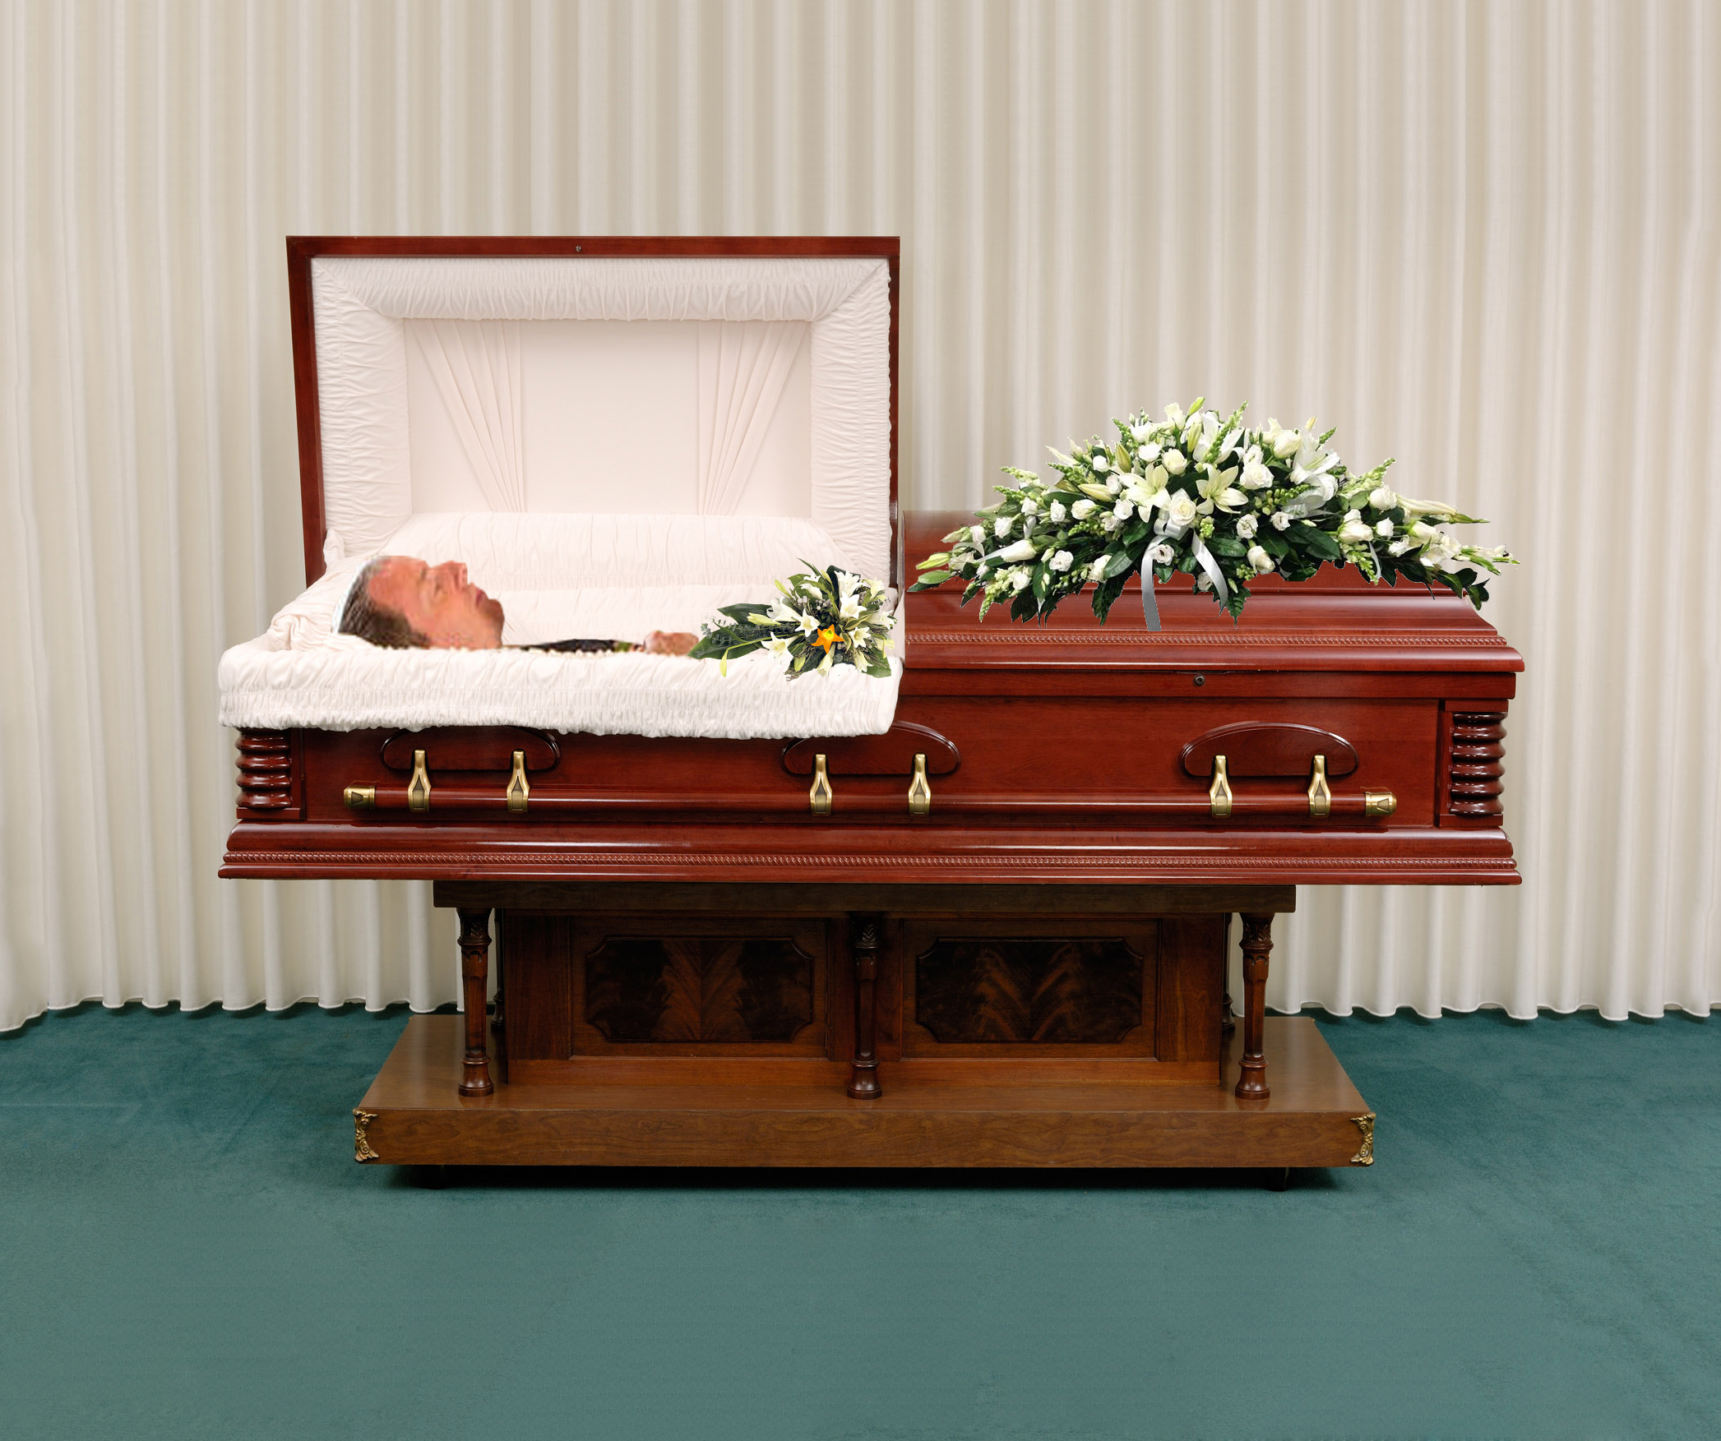
FUNERAIS
FREQUENTEMENTE.
OS BONS SENTIMENTOS DAS PESSOAS PRESENTES O FORTALECE.
O ESPÍRITO ASSISTE AO SEU ENTERRO?
ALGUMAS VEZES ESTÁ PERTURBADO E NÃO PERCEBE O QUE SE PASSA.

Slide 22
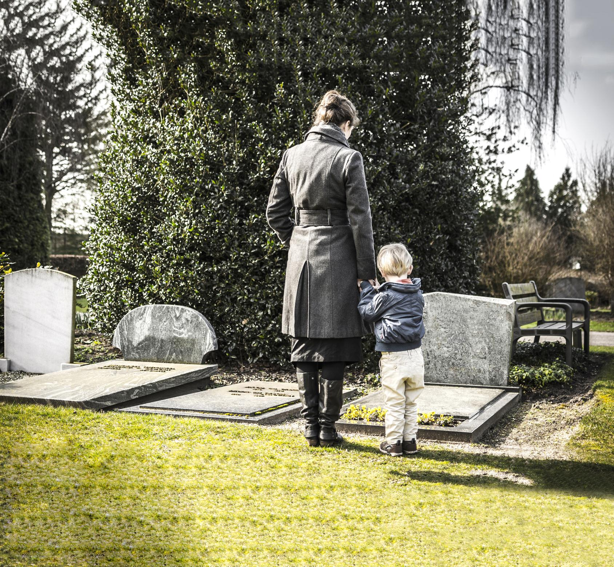
COMEMORAÇÃO DOS MORTOS
O QUE MAIS OS CONTENTA:
UMA VISITA AO SEU TÚMULO
OU UMA PRECE ?

Slide 23
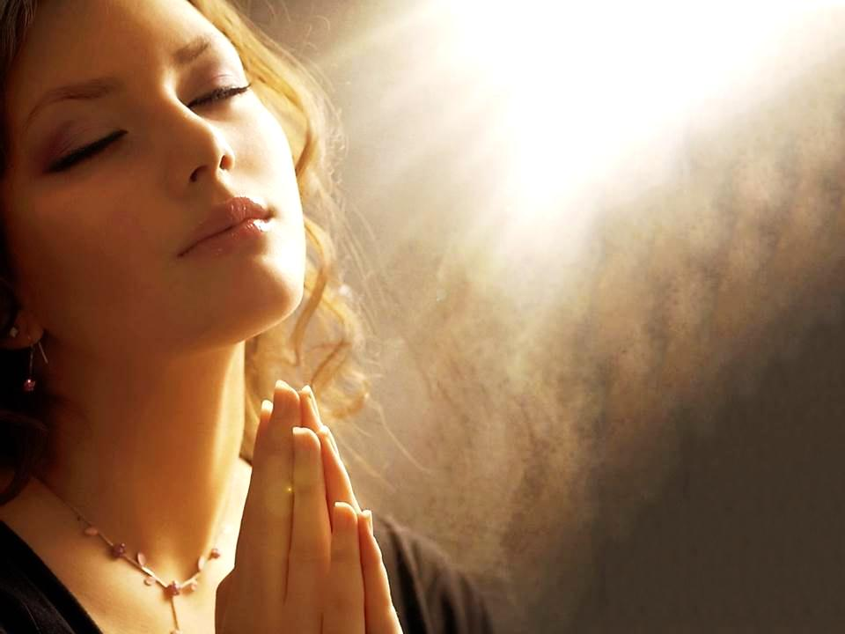
NÃO IMPORTA O LUGAR EM QUE
A PRECE É REALIZADA, DESDE QUE SEJA FEITA
COM O CORAÇÃO.
OS DESENCARNADOS SE SENSIBILIZAM
AO SEREM LEMBRADOS.
A PRECE
SANTIFICA O ATO
DA RECORDAÇÃO.

